Slide 1
ESTIMATIVA DA GERAÇÃO DE LODOS DE ESTAÇÕES DE TRATAMENTO DE ÁGUA NO ESTADO DE GOIÁS
Autores: Eraldo Henriques de Carvalho, Simone Costa Pfeiffer, Diogo Appel Colvero e Lívia Maria Dias

Slide 2
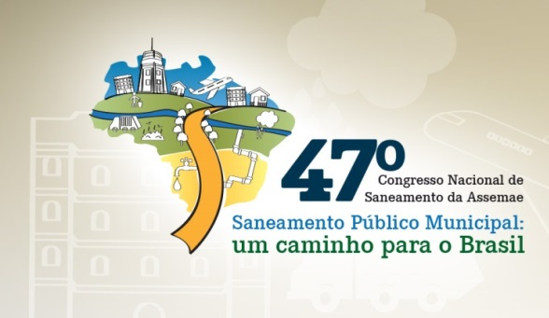

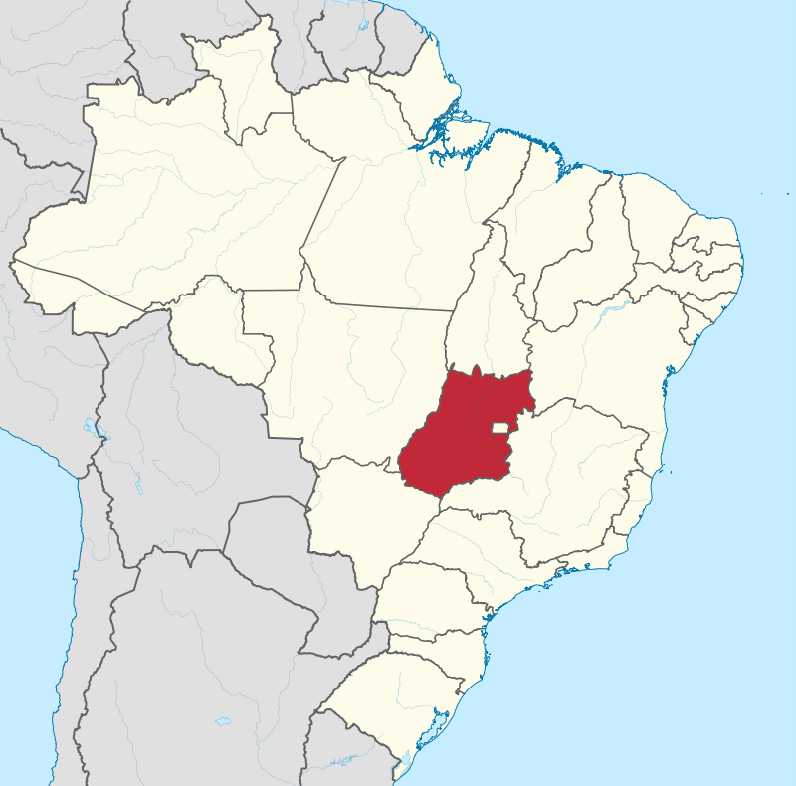
INTRODUÇÃO
ÁREA: 340.111,783 km²
POPULAÇÃO: 6.730 848 hab.
IDH: 0,735
ECONOMIA: Agropecuária e Mineração
NÚMERO DE MUNICÍPIOS: 246
PRESTADOR DOS SERVIÇOS DE ÁGUA: em sua grande maioria é o Estado (SANEAGO)

Slide 3
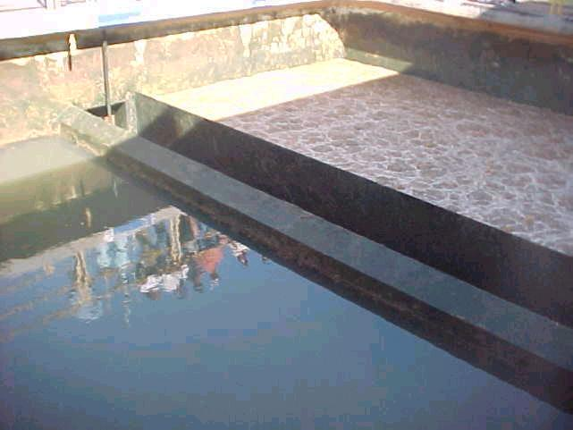
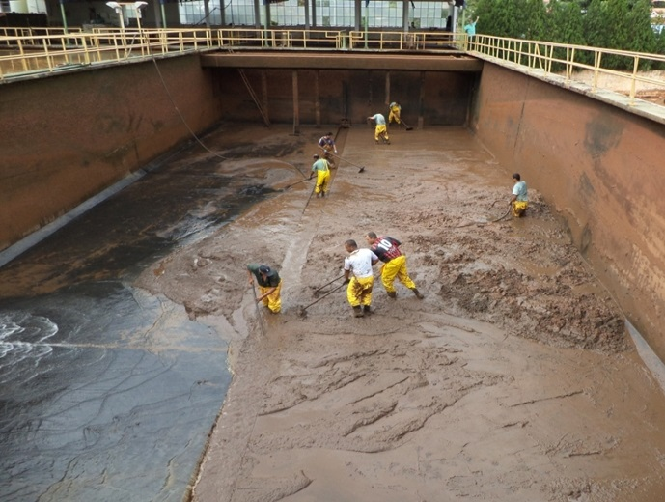
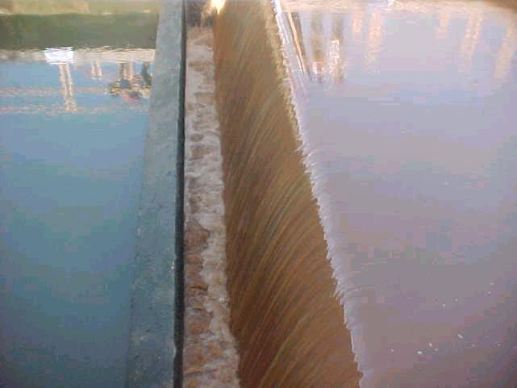
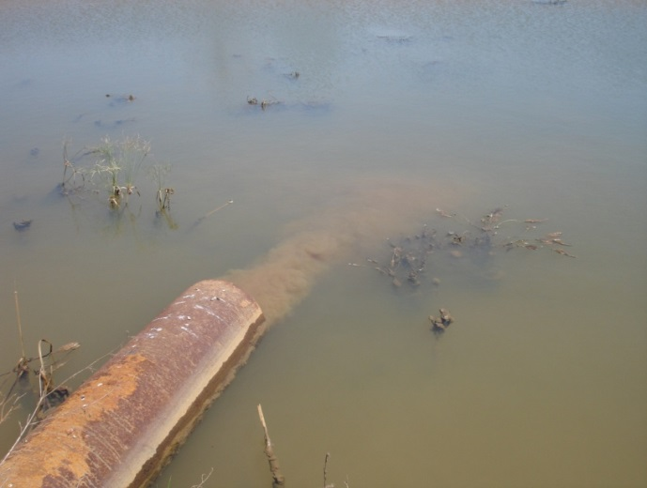
INTRODUÇÃO
ESTAÇÕES DE TRATAMENTO DE ÁGUA
RESÍDUOS
MINIMIZAÇÃO/APROVEITAMENTO/TRATAMENTO
DISPOSIÇÃO FINAL AMBIENTALMENTE ADEQUADA

Slide 4
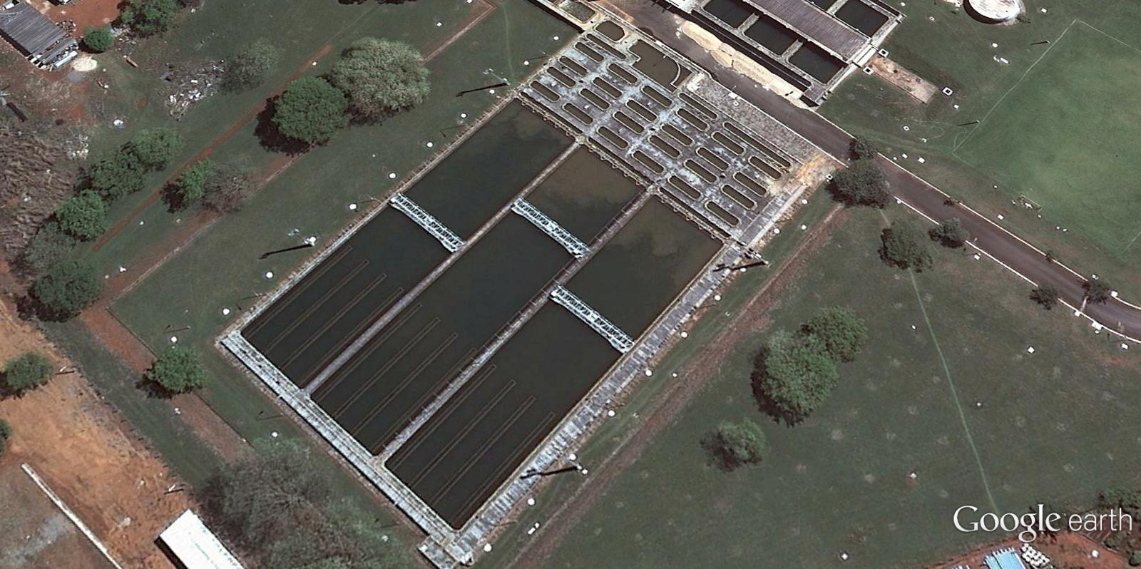
DECANTADORES
SEDIMENTAÇÃO DE FLOCOS NOS DECANTADORES – SISTEMA MEIA PONTE (GOIÂNIA/GO)

Slide 5
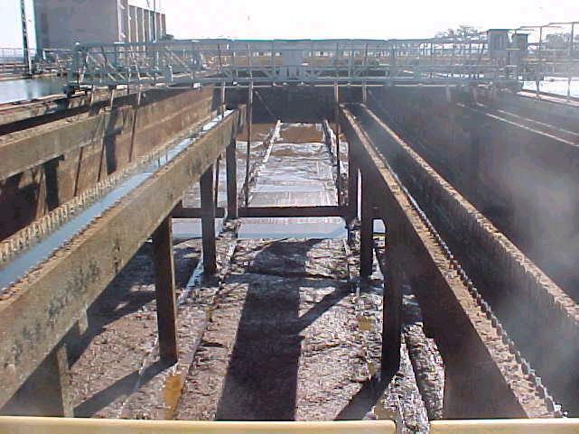
DECANTADORES
LIMPEZA DO DECANTADOR (ETA-MEIA PONTE)

Slide 6
INTRODUÇÃO
COMPOSIÇÃO BÁSICA: impurezas presentes na água bruta, tipo e dosagem dos produtos químicos utilizados, procedimento de limpeza, tecnologia de tratamento utilizada, etc.
CLASSIFICAÇÃO: Resíduos Sólidos de Classe II-A (ABNT), e Resíduos Sólidos dos Serviços Públicos de Saneamento (PNRS)
PLANOS DE RESÍDUOS: Plano Estadual de Resíduos Sólidos
QUANTIDADE DOS RESÍDUOS: Não determinada

Slide 7

METODOLOGIA
FONTE DE DADOS SECUNDÁRIOS: Saneamento de Goiás S.A (SANEAGO) - 2014
ESTIMATIVA DA GERAÇÃO DE RESÍDUOS: Metodologia proposta por Richter (2001)
Onde:
S = massa de sólidos secos precipitada (kg/m³ de água tratada);
C = cor da água bruta;
T = turbidez da água bruta (UNT);
D = dosagem de coagulante (mg/L);
k₁ = Relação entre sólidos suspensos totais e turbidez, variando de 0,5 a 2,0;
k₂ = Relação estequiométrica na formação do precipitado de hidróxido e dependente do coagulante utilizado, sendo de 0,26 para sulfato de alumínio e 0,40 para cloreto férrico, que são os únicos tipos de coagulante utilizados pela SANEAGO.

Slide 8
METODOLOGIA
PARA CADA ETA (145 UNIDADES), FORAM CALCULADOS OS VOLUME MÉDIOS DE PRODUÇÃO DE ÁGUA TRATADA, BASEADOS NOS DADOS REFERENTES AO TEMPO E VAZÃO DE OPERAÇÃO, MÊS A MÊS
PARA SE ESTIMAR A MASSA DE LODO “FRESCO”, FOI ADOTADA UMIDADE DE 95% (CARVALHO, 2000)
A TÍTULO DE COMPARAÇÃO, TOMOU-SE POR BASE A REFERÊNCIA DA RELAÇÃO DE LODO FRESCO GERADO POR VOLUME DE ÁGUA TRATADA ENTRE 0,02 A 5,0% (AMERICAN WATER WORKS ASSOCIATION RESEARCH FOUNDATION & KEURINGSINSTITUUT VOOR WATERLEIDINGARTIKELEN)
A GERAÇÃO DE LODO NOS SISTEMAS DE TRATAMENTO SUPRIDOS POR MANANCIAL SUBTERRÂNEO FOI CONSIDERADA DESPREZÍVEL

Slide 9
RESULTADOS
Quantidade de lodo gerado de estações de tratamento de água operadas pela Saneamento de Goiás S.A., por região do estado de Goiás
Região | Volume médio de água tratada (m³/dia) | Massa de Sólidos Removida (t/ano) | Massa de Lodo Fresco (t/ano) | Percentual da Massa de Lodo Fresco gerado por região (%) | Relação Lodo Fresco/Volume médio de água tratada (%)
Norte | 34.675,63 | 392,92 | 7.858,49 | 1,42 | 0,02
Nordeste | 18.343,27 | 152,02 | 3.040,40 | 0,55 | 0,02
Noroeste | 30.200,99 | 366,03 | 7.320,67 | 1,32 | 0,02
Centro | 109.542,14 | 5.533,32 | 110.666,47 | 20,00 | 0,10
Entorno do Distrito Federal | 80.614,34 | 1.770,45 | 35.408,97 | 6,40 | 0,04
Oeste | 45.640,84 | 952,65 | 19.053,06 | 3,44 | 0,04
Metropolitana de Goiânia | 45.711,48 | 15.917,12 | 318.342,31 | 57,53 | 0,70
Sudeste | 6.724,58 | 52,82 | 1.056,45 | 0,19 | 0,02
Sudoeste | 99.614,79 | 1.647,61 | 32.952,12 | 5,95 | 0,03
Sul | 62.596,74 | 884,49 | 17.689,71 | 3,20 | 0,03
Estado de Goiás | 533.664,80 | 27.669,43 | 553.388,64 | 100,00 | 0,10

Slide 10
RESULTADOS
A QUANTIDADE DE LODO FRESCO GERADA NO ESTADO DE GOIÁS É DE, NO MÍNIMO, 1.500 t./dia
A TÍTULO DE COMPARAÇÃO, O VALOR OBTIDO EQUIVALE À GERAÇÃO DE RESÍDUOS SÓLIDOS URBANOS DA CAPITAL GOIÂNIA, QUE POSSUI CERCA DE 1.400.000 HABITANTES
A RELAÇÃO DE LODO FRESCO GERADO POR VOLUME DE ÁGUA TRATADA VARIOU ENTRE 0,02 A 0,70, FICANDO DENTRO DA FAIXA ENCONTRADA PELA WATER WORKS ASSOCIATION RESEARCH FOUNDATION & KEURINGSINSTITUUT VOOR WATERLEIDINGARTIKELEN apud CARVALHO (2000)

Slide 11
RESULTADOS
DAS 145 E.T.A OPERADAS PELA SANEAGO, APENAS DUAS POSSUI SISTEMA DE TRATAMENTO DE LODOS. PARA A GRANDE MAIORIA DELAS, ESSES LODOS SÃO LANÇADOS IN NATURA NOS CORPOS HÍDRICOS
NOS MUNICÍPIOS EM QUE O PRESTADOR DOS SERVIÇOS DE ÁGUA NÃO É A SANEAGO, OS LODOS DE ETA TAMBÉM NÃO SÃO DESTINADOS DE FORMA AMBIENTALMENTE ADEQUADA

Slide 12
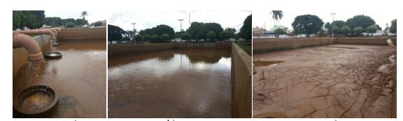
DESAGUAMENTO EM LEITOS DE SECAGEM ETA-RIO VERDE
DISPOSIÇÃO FINAL: ATERRO SANITÁRIO MUNICIPAL

Slide 13
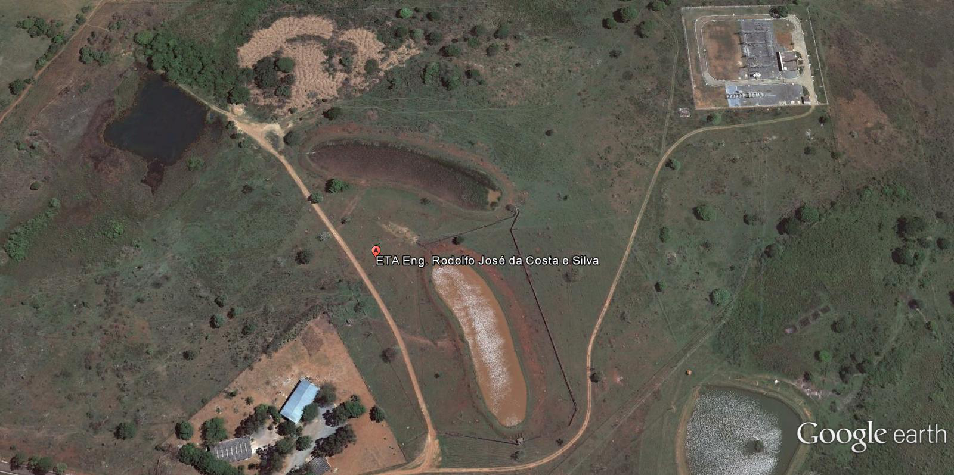
LAGOAS DE LODO DA ETA-MEIA PONTE (GOIÂNIA/GO)

Slide 14
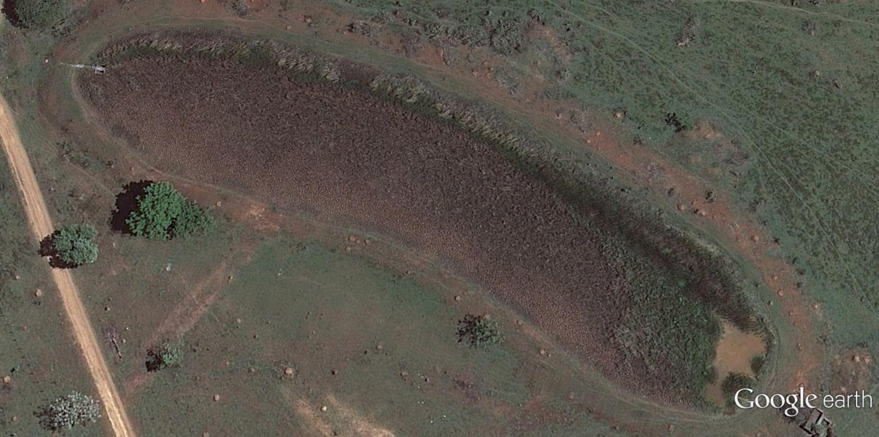
LAGOA DE LODO SECA (ETA-MEIA PONTE/GOIÂNIA

Slide 15
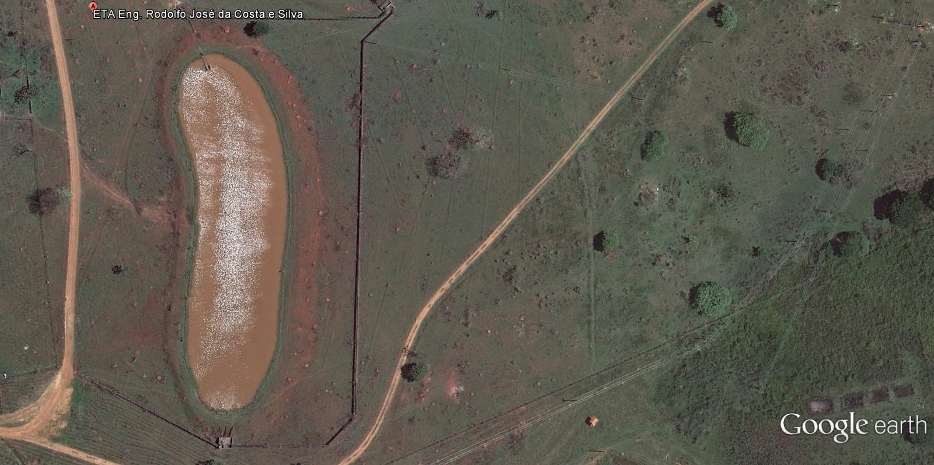
LAGOA DE LODO EM CARGA (ETA-MEIA PONTE/GOIÂNIA)

Slide 16
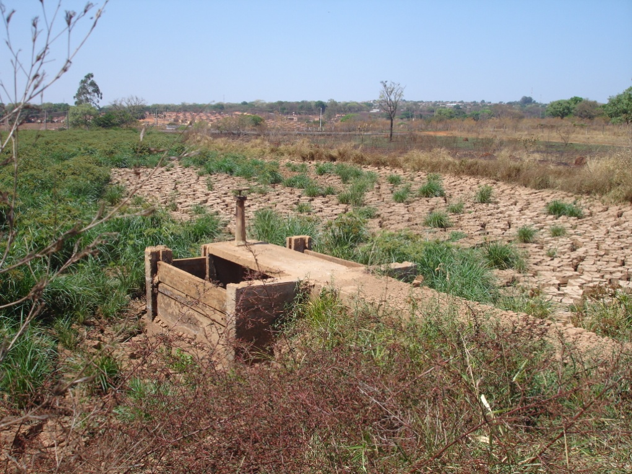
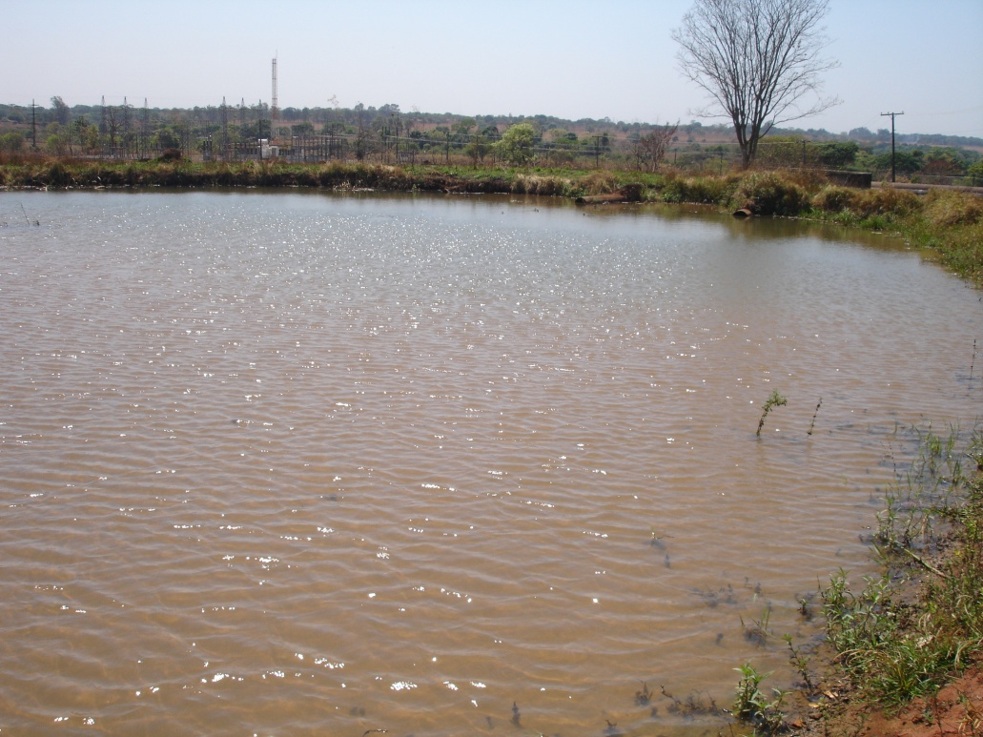
LODO DESAGUADO
LODO NÃO DESAGUADO
LAGOAS DE LODO DA ETA-MEIA PONTE (GOIÂNIA/GO)

Slide 17
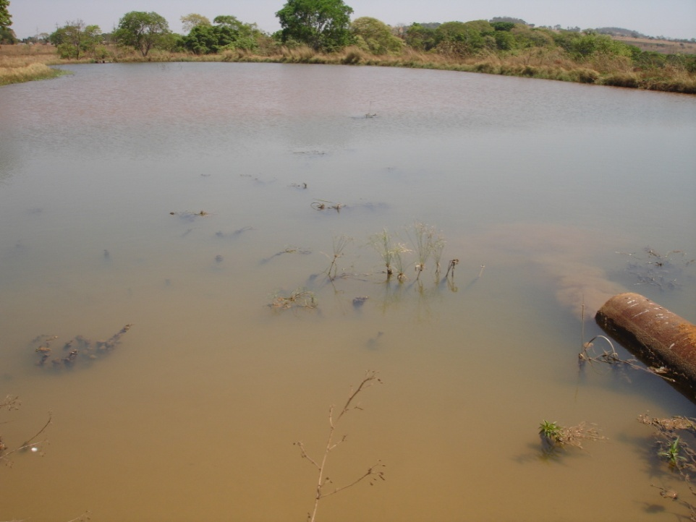
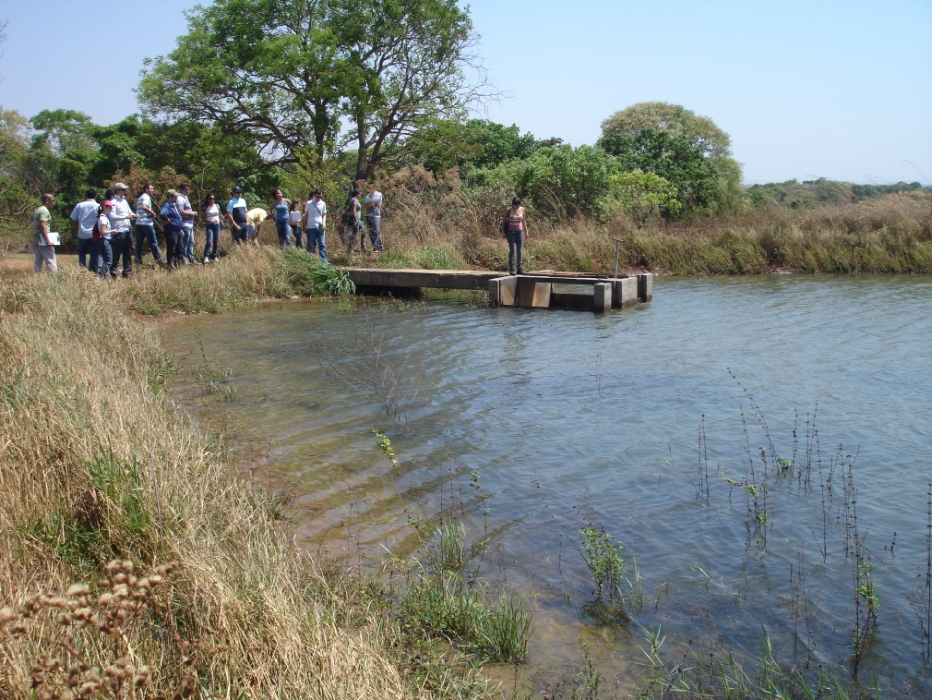
(ENTRADA)
(SAÍDA)
SISTEMA DE DISTRIBUIÇÃO E COLETA NAS LAGOAS DE LODO (ETA-MEIA PONTE)

Slide 18
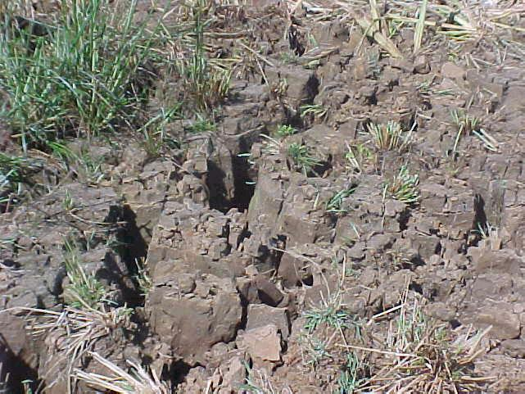
DETALHE DO LODO DESAGUADO NA LAGOA DE LODO DA ETA-MEIA PONTE (GOIÂNIA/GO)

Slide 19
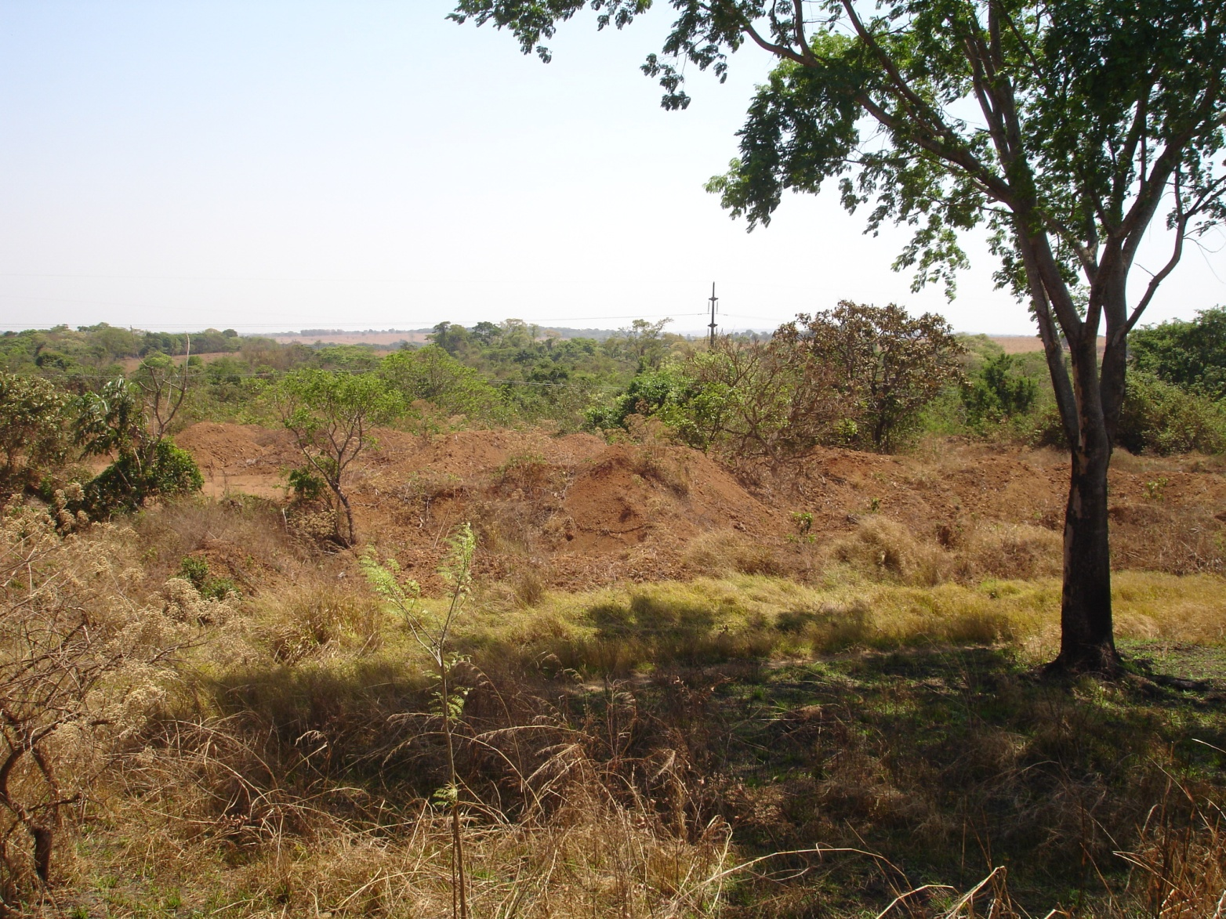
DISPOSIÇÃO FINAL DO LODO DE ETA DESAGUADO NO SISTEMA MEIA PONTE/GOIÂNIA

Slide 20
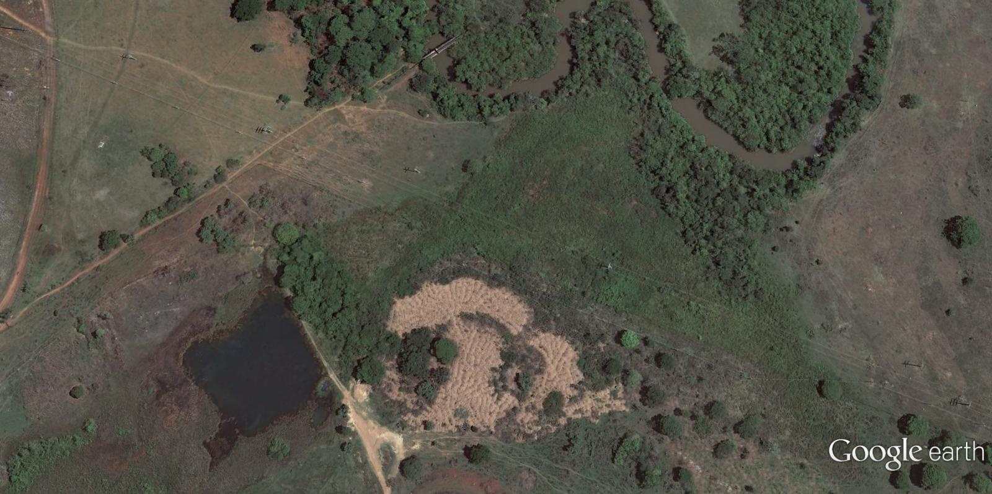
RIO MEIA PONTE
ÁREA DE DISPOSIÇÃO FINAL DO LODO DE ETA DESAGUADO – ETA MEIA PONTE/GOIÂNIA

Slide 21
CONCLUSÕES
OS PRESTADORES DOS SERVIÇOS DE TRATAMENTO DE ÁGUA NO ESTADO DE GOIÁS NÃO TEM, COMO PROTOCOLO, A MEDIÇÃO DA GERAÇÃO DE LODOS, DIFICULTANDO O PLANEJAMENTO DE AÇÕES E O MONITORAMENTO AMBIENTAL DESSES RESÍDUOS
A PROJEÇÃO ESTIMADA FICOU EM CONCORDÂNCIA OS VALORES ENCONTRADOS PARA OS SISTEMAS DE TRATAMENTO DE ÁGUA NORTE AMERICANOS E EUROPEUS

Slide 22
CONCLUSÕES
A GRANDE MAIORIA DESSES RESÍDUOS AINDA NÃO É DESTINADA DE FORMA AMBIENTALMENTE ADEQUADA, PODENDO CAUSAR IMPACTOS AMBIENTAIS E DE SAÚDE PÚBLICA
UMA VEZ QUE FORAM ESTIMADAS AS GERAÇÕES PARA AS DIFERENTES REGIÕES ADMINISTRATIVAS DO ESTADO, TORNA-SE MAIS FÁCIL DEFINIR AS TECNOLOGIAS DE TRATAMENTO MAIS APROPRIADAS PARA OS DIFERENTES CENÁRIOS SOCIOECONÔMICOS E AMBIENTAIS DO TERRITÓRIO GOIANO

Slide 23
OBRIGADO!!
PROF. DR. ERALDO HENRIQUES DE CARVALHO
ESCOLA DE ENGENAHARIA CIVIL E AMBIENTAL
UNIVERSIDADE FEDERAL DE GOIÁS
NÚCLEO DE RESÍDUOS SÓLIDOS E LÍQUIDOS
E-mail: carvalhoufg@gmail.com
FONE: +55 (62) 3209-6093

